Slide 1
Sentencias de control
if .. else

Slide 2
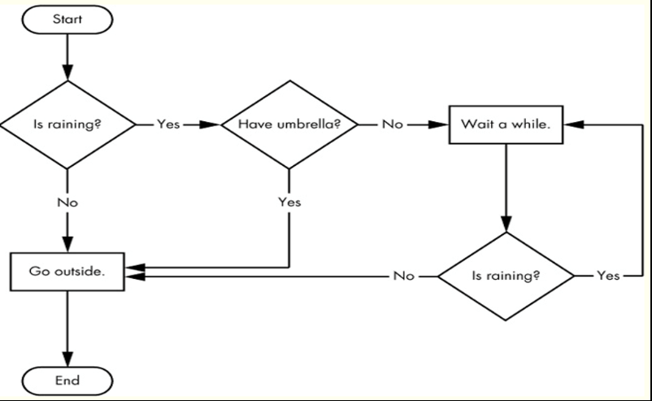
Diagramas de flujo

Slide 3
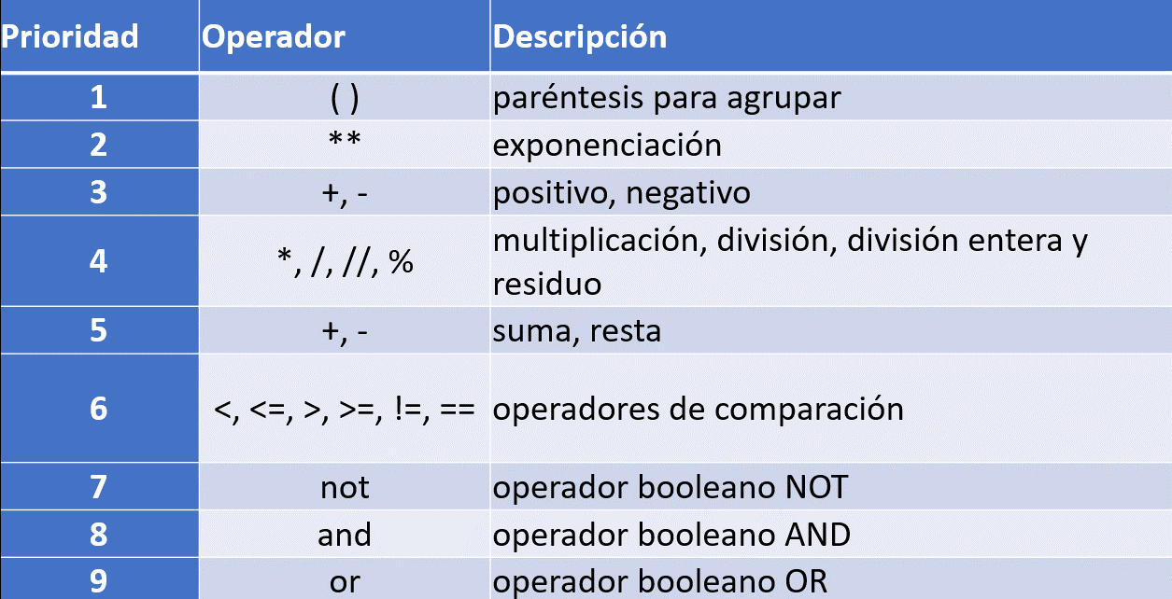
Operadores y precedencia de operadores

Slide 4
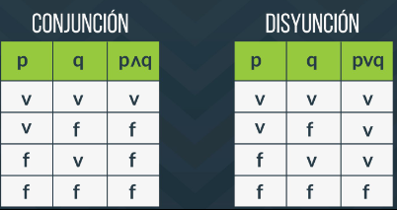
Tablas de verdad – and - or

Slide 5
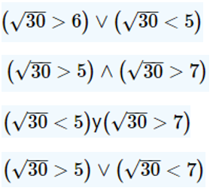
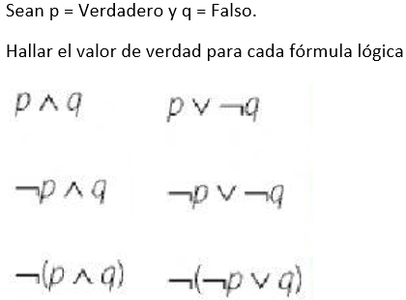
Ejercicios sugeridos

Slide 6
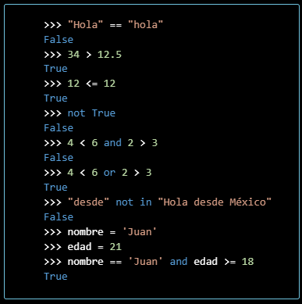
Expresiones - ejemplos

Slide 7
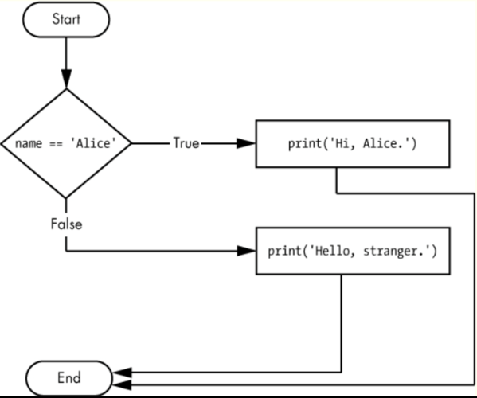

if

